Slide 1
第11章 不相交集合类
主要用来解决等价问题
等价关系与等价类
不相交集
不相交集的实现
不相交集类的实现
不相交集的应用

Slide 2
不相交集类的实现
采用按规模并和路径压缩
class DisjointSet {
private:
int size;
int *parent;
public:
DisjointSet(int s) ;
~DisjointSet() {delete [] parent;}
void Union(int root1, int root2);
int Find(int x);
};

Slide 3
构造函数的定义
DisjointSet::DisjointSet(int n)
{ size = n;
parent = new int [size];
for (int i=0; i<size; ++i) parent[i] = -1;
}

Slide 4
Find函数的实现
如何在查找的过程中改变结点的父结点
int DisjointSet::Find(int x)
{ if (parent[x] < 0) return x;
return parent[x] = Find(parent[x]);
}

Slide 5
Union函数的实现
void DisjointSet::Union(int root1, int root2)
{ if (root1 == root2) return;
if (parent[root1] > parent[root2])
{ parent[root2] += parent[root1];
parent[root1] = root2;}
else { parent[root1] += parent[root2];
parent[root2] = root1;}
}

Slide 6
第11章 不相交集合类
主要用来解决等价问题
等价关系与等价类
不相交集
不相交集的实现
不相交集类的实现
不相交集的应用

Slide 7
不相交集的应用
迷宫问题
最近共同祖先问题

Slide 8
应用—迷宫问题
一个5×5的迷宫
把迷宫看成由M×N个矩形单元组成，入口在左上角，出口在右下角。左上角的单元与右下角的单元是连通的，单元之间用墙隔开。
0 | 1 | 2 | 3 | 4
5 | 6 | 7 | 8 | 9
10 | 11 | 12 | 13 | 14
15 | 16 | 17 | 18 | 19
20 | 21 | 22 | 23 | 24

Slide 9
生成迷宫的算法
开始时假设所有的地方都有墙（除了入口和出口），所有的单元都不连通。
我们不断地随机选择一堵墙，如果由该墙分割的单元互相之间没有连通，则把墙拆除。
重复上述过程，直到连通了入口和出口，就得到了一个迷宫。
继续拆墙直到从每一个单元都能到达其他任一单元当然更好，因为这样做会在迷宫中生成更多的错误路径

Slide 10
实现
如果把连通看成一个关系，则该关系是一个等价关系。
迷宫问题转化成等价类的归并问题。
开始时，每个单元是一个等价类。
选择相邻两个单元，判别是否在一个等价类。如果不是，敲开两个单元之间的墙，使之连通。归并两个等价类。
重复上述过程，直到所有单元都在一个等价类中。

Slide 11
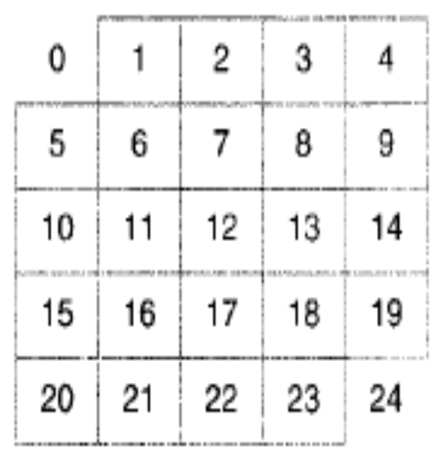
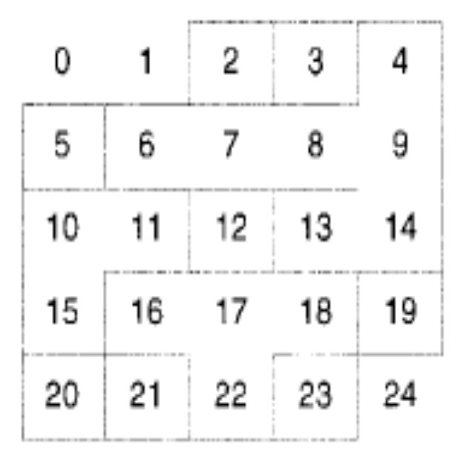
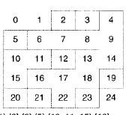
初始的配置
我们随机选择了18和13之间的墙；因为18和13没有连通，这堵墙被拆除
某些墙已经被拆除。此时，如果我们随机选择8和13之间的墙，这堵墙不用拆掉，因为8和13已经连通

Slide 12
迷宫生成
void createPuzzle(int size) //size为迷宫的规模
{ int num1, num2;
DisjointSet ds(size*size);
srand(time(0));
while (ds.Find(0) != ds.Find(size*size-1)) {
while (true) { //选择两个相邻的不连通单元
num1 = rand() * size * size / (RAND_MAX + 1);
num2 = num1-size; //检查上方的单元
if (num2 >= 0) if (ds.Find(num1) != ds.Find(num2)) break;
num2 = num1 - 1; //检查左边的单元
if (num1 % size != 0) if (ds.Find(num1) != ds.Find(num2)) break;
num2 = num1 + size; //检查下方的单元
if (num2 < size * size) if (ds.Find(num1) != ds.Find(num2)) break;
num2 = num1 + 1; //检查右边的单元
if (num2 % size != 0) if (ds.Find(num1) != ds.Find(num2)) break;
}
ds.Union(ds.Find(num1), ds.Find(num2));
cout << '<' << num1 << ',' << num2 << ">, ";
}
}

Slide 13
不相交集的应用
迷宫问题
最近共同祖先问题

Slide 14
最近共同祖先问题
给定一棵树和一个树中的结点对，找出这对结点的最近的共同祖先
结点13和14的最近的共同祖先是12。12和8的最近共同祖先是3。而7和1的最近共同祖先是0
0
1
2
3
4
15
6
9
5
7
8
10
11
12
13
14

Slide 15
解决方案
用后序遍历加上不相交集共同完成。
我们将每一棵子树看成是一个等价类，子树的根是等价类的标志。
按后序遍历这棵树，在后序遍历的过程中计算每个结点的等价类，每次生成一个新的等价类后，就检查结点对中的两个结点是否在一个等价类中。如果在，这个等价类的标志就是他们的共同祖先。

Slide 16
找5和11的最近共同祖先
后序遍历1，5和11不在一个等价类
后序遍历2，5和11不在一个等价类
后序遍历3，5和11不在一个等价类
访问根结点0，5和15在一个等价类，等价类的标志是0，他们的共同祖先为0
0
1
2
3
4
15
6
9
5
7
8
10
11
12
13
14

